Slide 1

HTML 1
Διδάσκοντες: Π. Αγγελάτος, Δ. Ζήνδρος
Επιμέλεια διαφανειών: Δ. Ζήνδρος
Σχολή Ηλεκτρολόγων Μηχανικών
και Μηχανικών Υπολογιστών

Slide 2
Στόχος της ώρας
Τι είναι HTML και CSS;
Διαχωρισμός περιεχομένου/μορφοποίησης
Πότε χρησιμοποιούμε το ένα και πότε το άλλο;
Εισαγωγή της γλώσσας HTML σε αρχάριο επίπεδο:
Βασική σύνταξη, ετικέτες
Τίτλοι, παράγραφοι, επικεφαλίδες
Λίστες, σύνδεσμοι, εικόνες
Πίνακες, φόρμες

Slide 3
HTML και CSS
Οι γλώσσες του web
HTML: Περιγράφει περιεχόμενο
HyperText Markup Language
CSS: Περιγράφει μορφοποίηση
Cascading StyleSheets
Σωστός διαχωρισμός από την αρχή, πάντα

Slide 4
HTML
CSS
Περιεχόμενο
Τίτλος
Κείμενο
Λίστα
Πίνακας
Εικόνα
Σύνδεσμος
Μορφοποίηση
Χρώματα
Θέση
Μέγεθος
Στοίχιση
Πλαίσια
Γραμμές
Φόντο

Slide 5
Παράδειγμα: Βιβλίο
Περιεχόμενο
Μορφοποίηση
Τίτλος
Συγγραφέας
Επικεφαλίδες κεφαλαίων
Κείμενο
Χωρισμός κεφαλαίων
Χωρισμός παραγράφων
Υποσημειώσεις
Μέγεθος τίτλου
Θέση ονόματος συγγραφέα
Στοίχιση επικεφαλίδων
Περιθώριο κειμένου
Κενές σελίδες ανάμεσα στα κεφάλαια
Υποσημειώσεις με πλάγια γράμματα

Slide 6


Παράδειγμα: Βιβλίο
Μορφοποίηση αλλάζει, περιεχόμενο όχι:
Ίδιο βιβλίο, διαφορετική έκδοση
Notes:
Book demo.

Slide 7


Παράδειγμα: Βιβλίο
Περιεχόμενο αλλάζει, μορφοποίηση όχι:
Διαφορετικό βιβλίο, ίδια έκδοση
Notes:
Book demo.

Slide 8
Περιεχόμενο ή μορφοποίηση;
Τα γράμματα μίας παραγράφου είναι κόκκινα.
Οι αριθμοί σελίδων βρίσκονται στα δεξιά.
Το βιβλίο έχει 30 κεφάλαια.
Το πρώτο κεφάλαιο δεν περιέχει καθόλου το γράμμα «ξ».
Στην πρώτη παράγραφο, στο όνομα του ήρωα έχει δωθεί έμφαση.
Η έμφαση δίνεται με πλάγια γράμματα.
Η έμφαση δίνεται με έντονα γράμματα.
Notes:
Ποιες φράσεις περιγράφουν περιεχόμενο και ποιες μορφοποίηση?

Slide 9
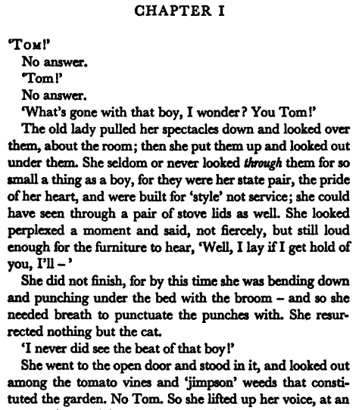
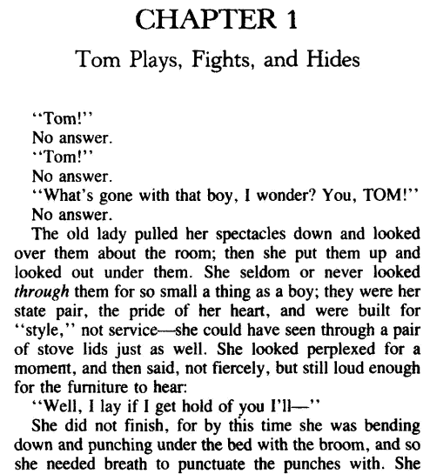
Διαφορετική γραμματοσειρά
Notes:
Η πρώτη σελίδα του Tom Sawyer σε δύο διαφορετικές εκδόσεις. Το περιεχόμενο είναι το ίδιο. Η μορφοποίηση είναι διαφορετική. Πού?

Slide 10
Μικρότερο μέγεθος
Μεγαλύτερο μέγεθος

Slide 11
Αραβικός αριθμός
Λατινικός αριθμός

Slide 12
Μονά εισαγωγικά
Διπλά εισαγωγικά

Slide 13
Ο υπότιτλος του κεφαλαίου δεν εμφανίζεται
Ο υπότιτλος του κεφαλαίου εμφανίζεται

Slide 14
Δεν υπάρχει αλλαγή γραμμής
Υπάρχει αλλαγή γραμμής

Slide 15
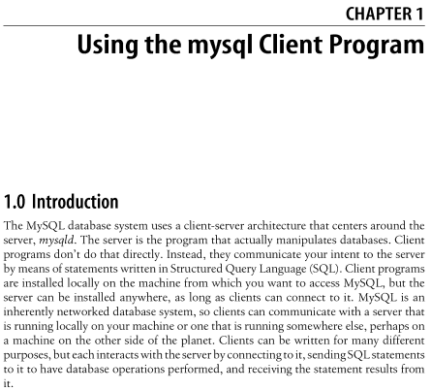
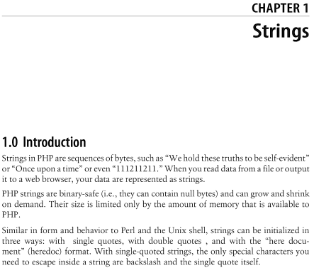
Διαφορετικός τίτλος
Notes:
Δύο διαφορετικά βιβλία: MySQL Cookbook (αριστερά) και PHP Cookbook (δεξιά), από τις εκδόσεις O’Reilly. Χρησιμοποιείται πανομοιότυπη μορφοποίηση, όμως το περιεχόμενο είναι διαφορετικό.

Slide 16
Διαφορετικό κείμενο

Slide 17
HTML
Γράφουμε σε αρχεία .html
Τα επεξεργαζόμαστε με απλό κειμενογράφο
π.χ. Notepad, vim, emacs, κ.ό.κ.
Περιέχει κώδικα σε μορφή απλού κειμένου
Γίνεται interpret και όχι compile
Τρέχει μέσα στους browsers
Τρέχει και τοπικά

Slide 18
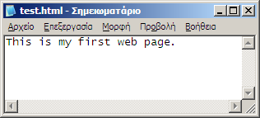
Η απλούστερη σελίδα HTML
Ένα αρχείο .html με σκέτο κείμενο!
Η επέκταση πρέπει να είναι .html και όχι .html.txt
Notes:
Demo this.

Slide 19





Browser
Πρόγραμμα που «τρέχει» web εφαρμογές
Notes:
Μέγεθος ανάλογο της δημοτικότητας

Slide 20
Δημοφιλείς browsers
Όνομα | Εταιρία | Open Source | Χρήση | Μηχανή
Internet Explorer | Microsoft | Όχι | 52% | Trident
Firefox | Mozilla | Ναι | 31% | Gecko
Chrome | Google | Ναι* | 10% | Webkit
Safari | Apple | Ναι* | 5% | Webkit
Opera | Opera | Όχι | 2% | Presto
Notes:
Θα χρησιμοποιήσουμε τον Firefox για τις ασκήσεις

Slide 21
Γράφουμε κώδικα «στο χέρι»
Κατανόηση του πώς δουλεύουν οι τεχνολογίες
Και πώς θα δουλεύουν αύριο
Έλεγχος εμφάνισης και συμπεριφοράς 100%
Κατανόηση της ασφάλειας
Σελίδες που τρέχουν γρήγορα και σωστά
Επεκτάσιμος κώδικας
Δυνατότητα συνδυασμού γλωσσών
Ακολουθούμε τα web standards
Notes:
Προγράμματα όπως Frontpage ή Dreamweaver παράγουν κώδικα που δεν ακολουθεί standards για να μας «βοηθούν». Αν θέλετε να μάθετε HTML και CSS σοβαρά, θα πρέπει να γράφετε κώδικα στο «χέρι».

Slide 22
Βασική δομή μιας σελίδας
<!DOCTYPE html PUBLIC "-//W3C//DTD XHTML 1.0 Strict//EN" "http://www.w3.org/TR/xhtml1/DTD/xhtml1-strict.dtd">
<html>
<body>
This is my first web page.
</body>
</html>
Notes:
Demo this. Αυτό δεν αλλάζει κάτι στην εμφάνιση, αλλά η δουλειά της HTML είναι να δηλώσει ΠΕΡΙΕΧΟΜΕΝΟ, όχι ΕΜΦΑΝΙΣΗ. Αυτός ο κώδικας έχει δώσει νόημα στη σελίδα.

Slide 23
DOCTYPE
<!DOCTYPE html PUBLIC "-//W3C//DTD XHTML 1.0 Strict//EN" "http://www.w3.org/TR/xhtml1/DTD/xhtml1-strict.dtd">
Δηλώνει την έκδοση της γλώσσας HTML
Κάνει τον browser να συμπεριφέρεται σωστά
Το κάνουμε copy/paste στην αρχή της σελίδας

Slide 24
Ετικέτες
<html>
…
</html>
Κάθε ετικέτα έχει όνομα: html
Κάθε ετικέτα πρέπει να ανοίγει: <html>
Κάθε ετικέτα πρέπει να κλείνει: </html>
Ανάμεσα στο άνοιγμα και το κλείσιμο βρίσκεται το περιεχόμενο της ετικέτας.

Slide 25
Άνοιγμα ετικέτας html
<html>
<body>
This is my first web page.
</body>
</html>
Περιεχόμενο ετικέτας html
Κλείσιμο ετικέτας html
Notes:
Πού είναι το άνοιγμα, το κλείσιμο, και το περιεχόμενο της ετικέτας html?

Slide 26
Άνοιγμα ετικέτας body
<html>
<body>
This is my first web page.
</body>
</html>
Περιεχόμενο ετικέτας body
Κλείσιμο ετικέτας body
Notes:
Πού είναι το άνοιγμα, το κλείσιμο, και το περιεχόμενο της ετικέτας body?

Slide 27
Ετικέτες που κλείνουν τον εαυτό τους
Oι ετικέτες που δεν περιέχουν περιεχόμενο κλείνουν τον εαυτό τους.
Απουσία περιεχομένου!
<br />
Άνοιγμα και κλείσμο ετικέτας br

Slide 28
<html>, <head>, <title> και <body>
<html>: Περιέχει μία ολόκληρη σελίδα
<head>: Περιέχει meta-πληροφορίες για τη σελίδα
<title>: Περιέχει τον τίτλο της σελίδας
<body>: Περιέχει το περιεχόμενο της σελίδας
Το <html> πρέπει υποχρεωτικά να περιέχει μόνο <head> και <body>, με αυτή τη σειρά. Το <title> πρέπει να περιέχεται στο <head>.

Slide 29
Βασική δομή μιας σελίδας
<!DOCTYPE html PUBLIC "-//W3C//DTD XHTML 1.0 Strict//EN" "http://www.w3.org/TR/xhtml1/DTD/xhtml1-strict.dtd">
<html>
<head>
<title>Μy first web page</title>
</head>
<body>
This is my first web page.
</body>
</html>
Notes:
Demo this. Ο τίτλος εμφανίζεται στη μπάρα τίτλου, καθώς και στα αγαπημένα.

Slide 30
Ιεραρχία στις ετικέτες
Μία ετικέτα μπορεί να περιέχεται ολόκληρη μέσα σε μία άλλη.
Πρόκειται για μια δενδρική δομή.
Ό,τι ανοίγει πρώτο κλείνει τελευταίο (LIFO).
<html>
<body>
This is my first web page.
</body>
</html>
Η body περιέχεται στην html
Notes:
Boxes demo.

Slide 31
Ιεραρχία στις ετικέτες
<html>
<head>
<title>Page</title>
</head>
<body>
My first web page.
</body>
</html>
Α πατέρας του Β (parent)
Α περιέχει άμεσα το Β.
Α παιδί του Β (child)
Α περιέχεται άμεσα στο Β.
Α πρόγονος του Β (ancestor)
Α περιέχει το Β.
Α απόγονος του Β (descendant)
A περιέχεται στο Β.
Α αδερφός του Β: (sibling)
Α έχει κοινό πατέρα με το Β.

Slide 32
Παράγραφοι
Η HTML αγνοεί τις αλλαγές γραμμών και τα κενά.
Πολλά κενά και αλλαγές γραμμών αντικαθίστανται από ένα μόνο κενό.
Αυτή είναι η πρώτη μου σελίδα
Είμαι ενθουσιασμένος!
Αυτή είναι η πρώτη μου σελίδα Είμαι ενθουσιασμένος!

Slide 33
Παράγραφοι
<p>: Ορίζει μία παράγραφο (μνημονικό: paragraph)
<p>Αυτή είναι η πρώτη μου σελίδα</p>
<p>Είμαι ενθουσιασμένος!</p>
Αυτή είναι η πρώτη μου σελίδα
Είμαι ενθουσιασμένος!

Slide 34
Παράγραφοι
<br />: Ορίζει μία αλλαγή γραμμής (μνημονικό: break)
Προσοχή: Δεν πρέπει να χρησιμοποιείται για μορφοποίηση!
Αυξομειώνουμε την κάθετη απόσταση με μορφοποίηση μέσω CSS.

Slide 35
Έμφαση
<em>: Δίνει έμφαση σε ένα τμήμα κειμένου (emphasis)
<strong>: Δίνει ιδιαίτερη έμφαση σε ένα τμήμα κειμένου (strong emphasis)
Συνηθίζεται το <em> να μορφοποιείται με πλάγια και το <strong> με έντονα γράμματα.
Δεν χρησιμοποιούμε <strong> και <em> για μορφοποίηση!
Ορίζουμε τι θα έχει έντονη ή πλάγια γραφή με CSS. Οι ετικέτες αυτές <strong> και <em> καθορίζουν μόνο την έμφαση στο περιεχόμενο.
Notes:
Π.χ. Αν θέλουμε όλο το κείμενό μας να είναι bold, αυτό δεν πρόκειται για έμφαση, αλλά για μορφοποίηση. Επιπλέον, αν δώσουμε έμφαση σε μία λέξη, το CSS μπορεί να επιλέξει αν θα την τονίσει με έντονα γράμματα ή λόγου χάρη με κόκκινο χρώμα.

Slide 36
Επικεφαλίδες
<h1>: Επικεφαλίδα 1^{ου} επιπέδου (μνημονικό: headline)
<h2>: Επικεφαλίδα 2^{ου} επιπέδου
…
<h6>: Επικεφαλίδα 6^{ου} επιπέδου
Η <h1> χρησιμοποιείται 1 φορά.
Επόμενη πρέπει να βρίσκεται κάτω από προηγούμενη.
Δεν υπάρχει h7.

Slide 37
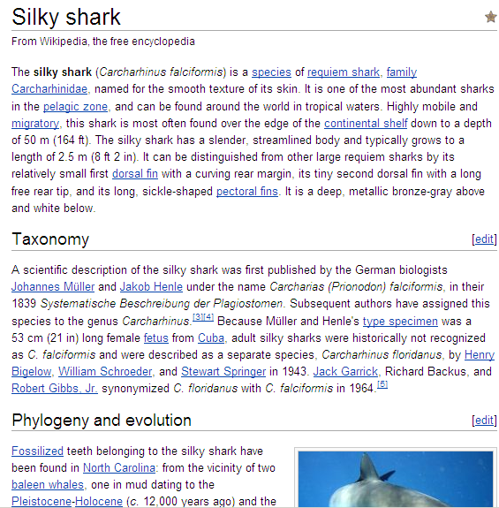
Επικεφαλίδες
<h1>
<h2>
<h2>
Notes:
Άρθρο από τη Wikipedia. Παρατηρήστε ότι η επικεφαλίδα “Phylogeny and evolution” είναι h2 και όχι h3!

Slide 38
Λίστες
Αριθμημένες: Σειρά έχει σημασία, χρήση <ol>
Μη αριθμημένες: Σειρά δεν έχει σημασία, χρήση <ul>
(μνημονικά: ordered list, unordered list)
<li>: Ένα στοιχείο μίας λίστας (μνημονικό: list item)
Πανομοιότυπος HTML κώδικας για την περιγραφή τους.
<ol>
<li>Πρώτο στοιχείο</li>
<li>Δεύτερο στοιχείο</li>
<li>Τρίτο στοιχείο</li>
</ol>

Slide 39
Λίστες
Το <li> μπορεί να περιέχεται μόνο σε <ol> ή <ul>
Τα <ol> και <ul> μπορούν να περιέχουν μόνο <li>

Slide 40
Λίστες
Αριθμημένες
Μη αριθμημένες
Mέρες της εβδομάδας
Ρούχα που θα φορέσω
Νικητές της Formula 1
Εκδόσεις του Photoshop
Λίστα για τα ψώνια
Μαθητές στο αμφιθέατρο
Οι e-mail διευθύνσεις μου
Αυτή η λίστα

Slide 41
Αριθμημένη λίστα: Μέρες
<ol>
<li>Δευτέρα</li>
<li>Τρίτη</li>
<li>Τετάρτη</li>
<li>Πέμπτη</li>
<li>Παρασκευή</li>
<li>Σάββατο</li>
<li>Κυριακή</li>
</ol>
Δευτέρα
Τρίτη
Τετάρτη
Πέμπτη
Παρασκευή
Σάββατο
Κυριακή

Slide 42
Μη αριθμημένη λίστα: Ψώνια
Kinder Γαλακτοφέτες
Kinder Bueno
Happy Hippo
Αυγά Kinder
Kinder Delice
Kinder Duplo
Kinder Maxi
<ul>
<li>Kinder Γαλακτοφέτες</li>
<li>Kinder Bueno</li>
<li>Happy Hippo</li>
<li>Αυγά Kinder</li>
<li>Kinder Delice</li>
<li>Kinder Duplo</li>
<li>Kinder Maxi</li>
</ul>

Slide 43
Εμφώλευση
Η απλότητα και η δύναμη της HTML!
Επιτρέπεται η εμφώλευση σε λίστες, παραγράφους, κλπ.
<h1>Λόγοι που έρχομαι στο σεμινάριο</h1>
<ol>
<li>Για να εντυπωσιάσω:
<ul>
<li>Τη γάτα μου</li>
<li>Το σκύλο μου</li>
</ul>
</li>
<li>Για να μάθω</li>
<li>Για να γίνω διάσημος</li> </ol>

Slide 44
Λόγοι που έρχομαι στο σεμινάριο
Για να εντυπωσιάσω:
Τη γάτα μου
Το σκύλο μου
Για να μάθω
Για να γίνω διάσημος
Notes:
Demo this.

Slide 45
Διευθύνσεις
Απόλυτες: Ξεκινούν με το πρωτόκολλο
“http://www.google.com/”
“http://www.htmldog.com/guides/htmlbeginner/links/”
Σχετικές: Παράγονται με βάση την παρούσα σελίδα
“foo” στο http://mysite.gr/bar → http://mysite.gr/bar/foo
“/foo” στο http://mysite.gr/bar → http://mysite.gr/foo
“#foo” στο http://mysite.gr/bar → http://mysite.gr/bar#foo

Slide 46
Ιδιότητες ετικετών
Εμφανίζονται στο άνοιγμα της ετικέτας μετά το όνομα
Κάθε ιδιότητα έχει όνομα και τιμή
Όνομα από τιμή χωρίζονται με =
Τιμή περιλαμβάνεται σε “εισαγωγικά”
Μονά ή διπλά ό,τι προτιμάτε
Οι ιδιότητες χωρίζονται με κενό από το όνομα της ετικέτας και από τις άλλες ετικέτες.

Slide 47
Ιδιότητες ετικετών
<a href=“val”>
Γεια σου κόσμε!
</a>
Άνοιγμα ετικέτας
Κλείσιμο ετικέτας
Περιεχόμενο ετικέτας

Slide 48
Ιδιότητες ετικετών
Όνομα ιδιότητας
Τιμή ιδιότητας
<a href=“val”> Γεια σου κόσμε!</a>
Ιδιότητα href

Slide 49
Σύνδεσμοι
<a>: Ορίζει ένα σύνδεσμο
href: Ορίζει τον προορισμό ενός συνδέσμου

Slide 50
Σύνδεσμοι
<a href=“http://htmldog.com”>Μάθε HTML!</a>
Μάθε HTML!

Slide 51
Περιοχές εγγράφου
id: Ονομάζει μία ετικέτα. Μπορεί να περιέχεται σε οποιαδήποτε ετικέτα.
<a href=“#names”>Μετάβαση στα ονόματα</a>
…
<h2 id=“names”>Ονόματα συμμετεχόντων</h2>

Slide 52
Εικόνες στο web
 | Χρήση | Χρώματα | Διαφάνεια | Μέγεθος
JPG | Φωτογραφίες | Πολλά | Όχι | Μικρό
PNG | Γραφικά | Πολλά | Πλήρης | Μέτριο
GIF | Γραφικά | 256 | Δυαδική | Ελάχιστο

Slide 53
Εικόνες
<img>: Περιγράφει μία εικόνα
src: Το αρχείο της εικόνας ως διεύθυνση (υποχρεωτικό)
alt: Μία περιγραφή της εικόνας (υποχρεωτικό)
width: Μήκος εικόνας σε pixels
height: Μήκος εικόνας σε pixels
Η ετικέτα <img> δεν περιλαμβάνει περιεχόμενο.
Notes:
Τα width και height είναι προαιρετικά. Αν παραληφθούν τότε ο browser εντοπίζει το μέγεθος αφού κατεβάσει την εικόνα. Το alt εμφανίζεται σε περίπτωση που οι εικόνες είναι απενεργοποιημένες.

Slide 54
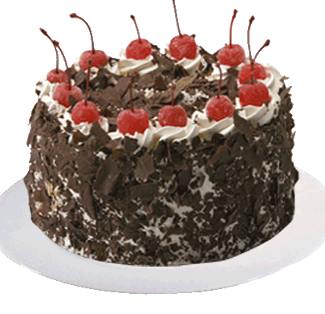
Εικόνες
<img
src=“cake.gif”
alt=“The cake is not a lie…”
width=“200”
height=“200” />

Slide 55
Πίνακες
Χρησιμοποιούνται μόνο για δεδομένα πίνακα
Για τοποθέτηση στοιχείων σε ορισμένες θέσεις χρησιμοποιούμε CSS και όχι HTML πίνακες!
Το πιο δύσκολο πράγμα για σήμερα :-)
Παράδειγμα:
Πίνακας μαθητών με στοιχεία όνομα, επώνυμο, βαθμολογία.
Πίνακας διάσημων επιστημόνων με στοιχεία όνομα, επώνυμο, τομέας, σπουδαιότερη ανακάλυψη.

Slide 56
Διάσημοι επιστήμονες
Alan | Turing | Επιστήμη Υπολογισμού | Turing Machines
Ludwig | Wittgenstein | Φιλοσοφία | Tractatus
Bertrand | Russel | Λογική | Principia Mathematica
Αρχιμίδης |  | Μηχανικός | Μοχλός
Leonhard | Euler | Μαθηματικά | e^{ιπ} + 1 = 0
<table>: Περιγράφει έναν πίνακα

Slide 57
Γραμμή πίνακα
Alan | Turing | Επιστήμη Υπολογισμού | Turing Machines
Ludwig | Wittgenstein | Φιλοσοφία | Tractatus
Bertrand | Russel | Λογική | Principia Mathematica
Αρχιμίδης |  | Μηχανικός | Μοχλός
Leonhard | Euler | Μαθηματικά | e^{ιπ} + 1 = 0
<tr>: Περιγράφει μία γραμμή πίνακα. Περιέχεται άμεσα στο <table>

Slide 58
Κελί πίνακα
Alan | Turing | Επιστήμη Υπολογισμού | Turing Machines
Ludwig | Wittgenstein | Φιλοσοφία | Tractatus
Bertrand | Russel | Λογική | Principia Mathematica
Αρχιμίδης |  | Μηχανικός | Μοχλός
Leonhard | Euler | Μαθηματικά | e^{ιπ} + 1 = 0
<td>: Περιγράφει ένα κελί πίνακα. Περιέχεται άμεσα στο <tr>

Slide 59
Πίνακες
<table>: Ορίζει έναν πίνακα
<tr>: Ορίζει μία γραμμή πίνακα
<td>: Ορίζει ένα κελί πίνακα
<table> περιέχει μόνο <tr>
<tr> περιέχει μόνο <td>
<td> περιέχεται μόνο σε <tr>
<tr> περιέχεται μόνο σε <table>

Slide 60
<table>
<tr>
<td>Alan</td><td>Turing</td>
<td>Επιστήμη Υπολογισμού</td><td>Turing Machines</td>
</tr>
<tr>
<td>Ludwig</td><td>Wittgenstein</td>
<td>Φιλοσοφία</td><td>Tractatus</td>
</tr>
<tr>
<td>Bertrand</td><td>Russel</td>
<td>Λογική</td><td>Principia Mathematica</td>
</tr>
<tr>
<td>Αρχιμίδης</td><td></td>
<td>Μηχανικός</td><td>Μοχλός</td>
</tr>
<tr>
<td>Leonhard</td><td>Euler</td>
<td>Μαθηματικά</td><td>e<sup>ιπ</sup> + 1 = 0</td>
</tr>
</table>

Slide 61
Μάθαμε
Διαχωρισμό περιεχομένου/μορφοποίησης
Τη βασική δομή της γλώσσας HTML
Τίτλους
Παραγράφους
Επικεφαλίδες
Λίστες
Συνδέσμους
Εικόνες
Πίνακες

Slide 62

Συγχαρητήρια!
Μάθατε HTML.
Μπορείτε να φτιάξετε την πρώτη σας σελίδα!

Slide 63
Την επόμενη φορά...
Εισαγωγή στη γλώσσα CSS
Χρώματα
Γραμματοσειρές
Περιθώρια
Πλαίσια

